Slide 1
🚫 Proibido Compartilhamento e Revenda 🚫
Este slide é de propriedade exclusiva da Ferramenta EBD - Abra a Jaula e destina-se apenas ao uso dos assinantes. Qualquer compartilhamento, revenda ou distribuição não autorizada é estritamente proibido.
🔒 Uso Exclusivo do Assinante 🔒
Este conteúdo é exclusivo e deve ser utilizado somente pelo assinante da Ferramenta EBD. Qualquer reprodução, total ou parcial, sem autorização expressa é considerada uma violação dos direitos autorais.
🏴‍☠ Pirataria é Crime! 🏴‍☠
Se você encontrar este slide sendo vendido ou baixado por meio de sites, blogs ou grupos de redes sociais, saiba que isso está sendo feito de forma pirata e por má fé. Denuncie qualquer uso indevido!
Caso tenha adquirido esse material em outro lugar que não seja na plataforma da Ferramenta EBD – Abra a Jaula, abençoe o trabalho e esforço dos produtores para que possam continuar produzindo. Aperte neste link e seja assinante do material original: https://abraajaula.com/ferramenta-ebd/
Não se preocupe, essa folha de slide não atrapalhará sua apresentação.
Att
Equipe: Ferramenta EBD

Slide 2
A Resistência de Mardoqueu
25 de Agosto de 2024
3º trimestre 2024
LIÇÃO 08

Slide 3
TEXTO AUREO
“Então, os servos do rei, que estavam à porta do rei, disseram a Mardoqueu: Por que traspassas o mandado do rei?” (Ester 3.3)

Slide 4
VERDADE PRÁTICA
Como cristãos, somos sujeitos a conflitos ético morais e devemos decidir sempre de acordo com a vontade e a orientação de Deus.

Slide 5
TEXTO BÍBLICO
Ester 2.21-23; 3.1-6

Slide 6
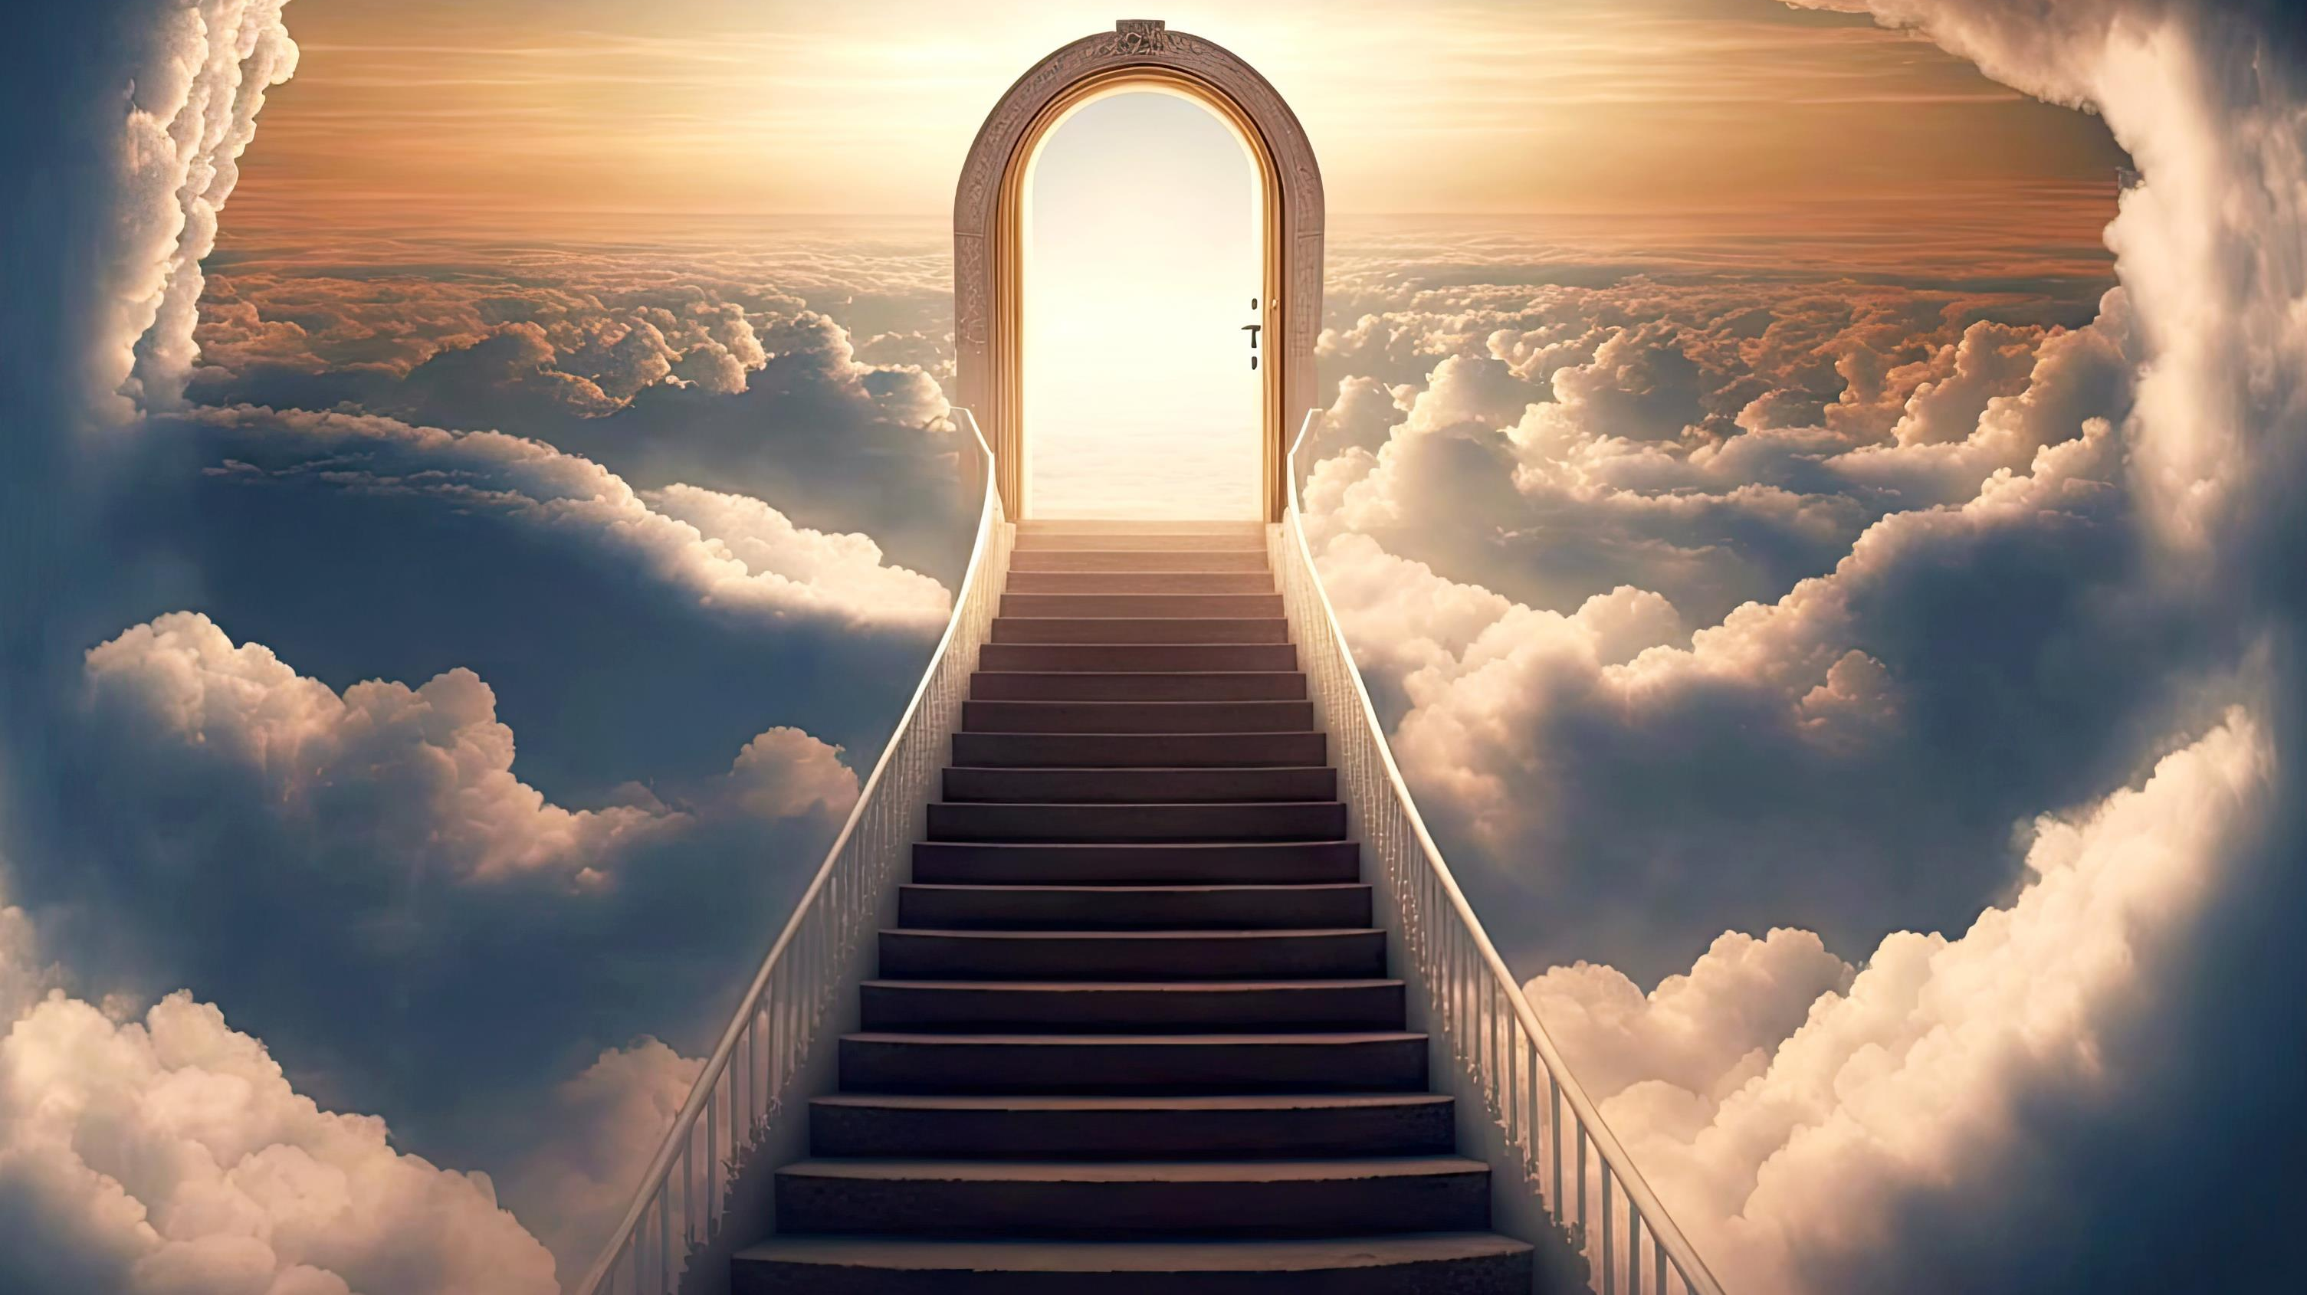
INTRODUÇÃO
A ascensão de Ester ao trono foi celebrada com grande festa. Assuero decretou feriado e se mostrou muito generoso, distribuindo presentes aos seus súditos. Mesmo na condição de rainha, Ester permaneceu obedecendo a Mardoqueu:
não revelou a ninguém que era judia. Havia muito o que acontecer na corte. Conspiração, inveja e tramas. A história continua.

Slide 7
OBJETIVOS DA LIÇÃO

Slide 8
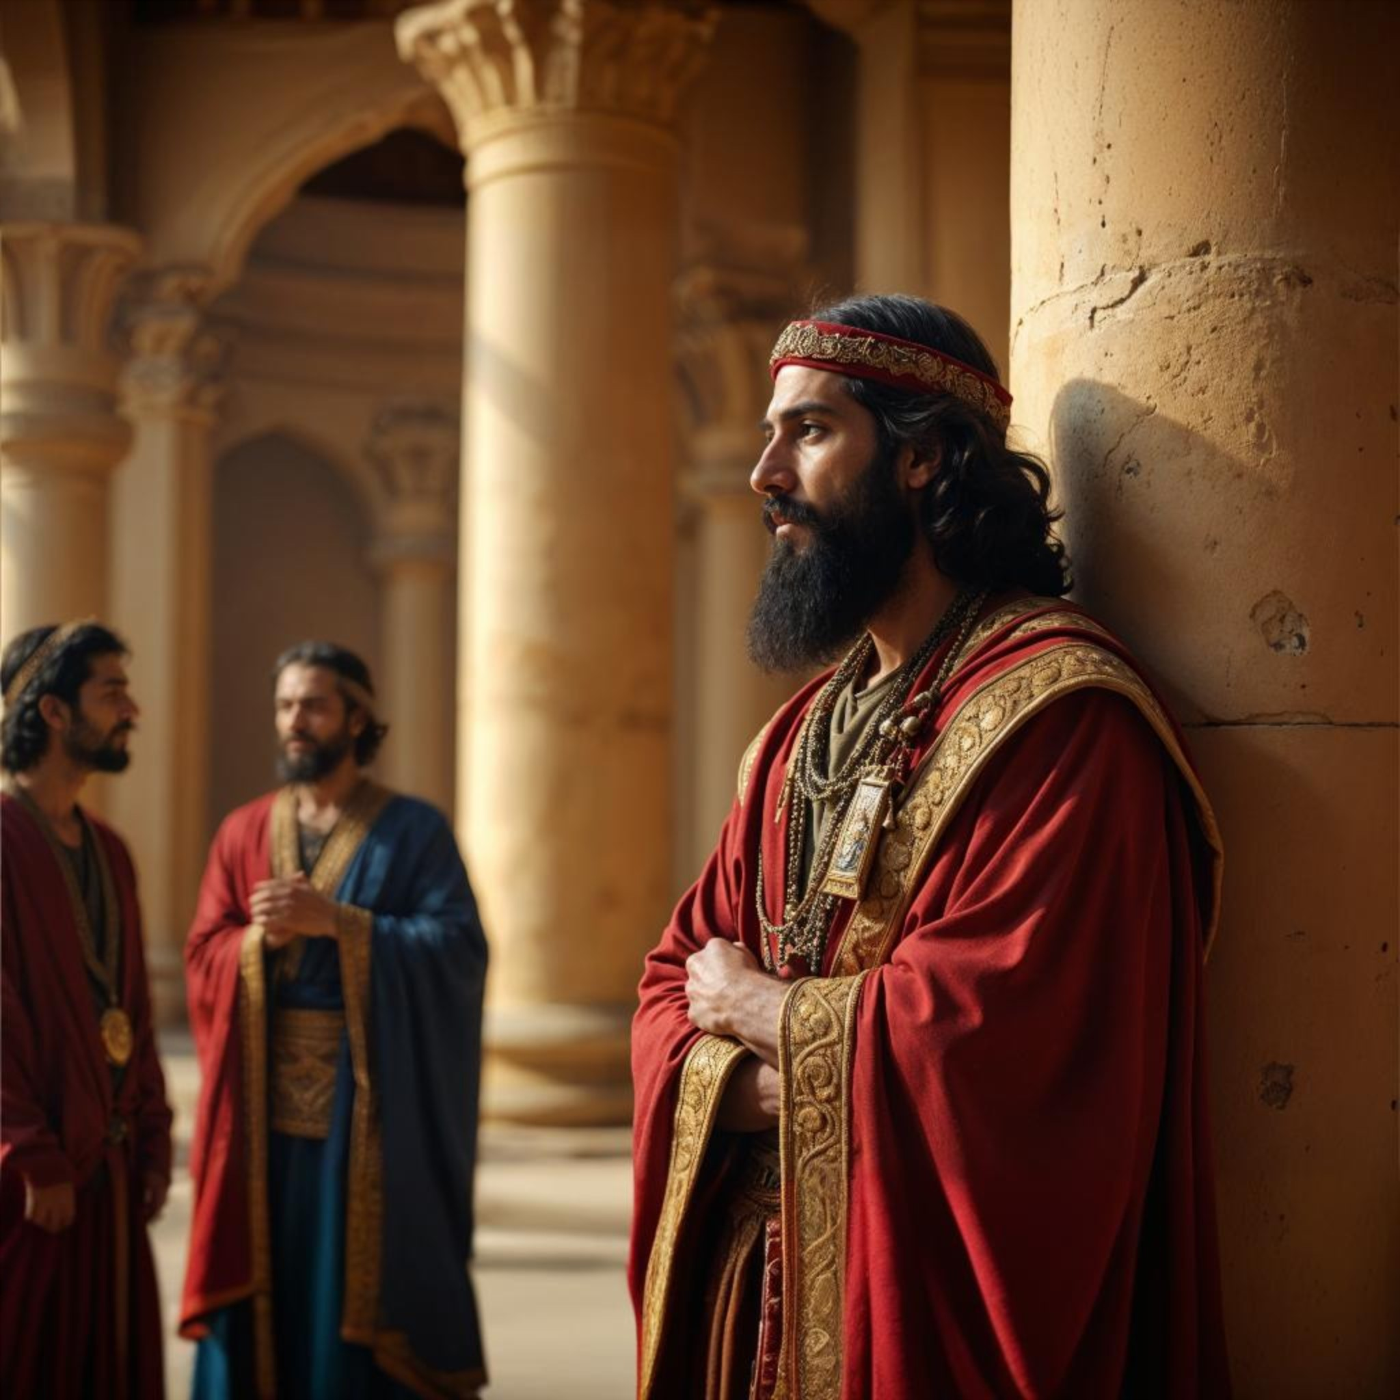
1. TRATAR
a respeito da descoberta de Mardoqueu acerca de uma conspiração contra o rei

Slide 9
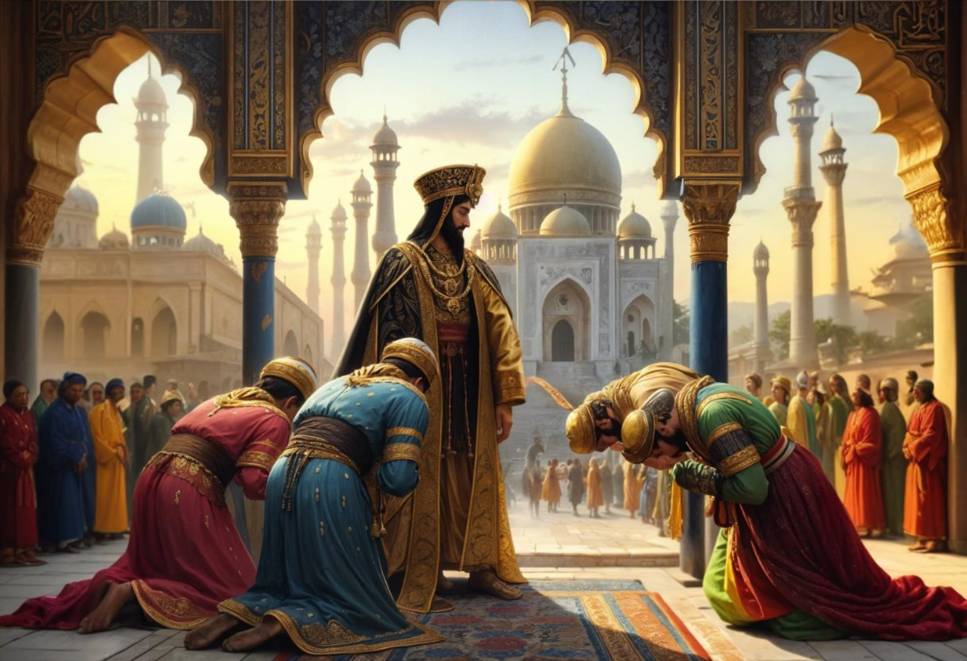
1. TRATAR
2. ABORDAR
a respeito da descoberta de Mardoqueu acerca de uma conspiração contra o rei
a exaltação de Hamã pelo rei

Slide 10
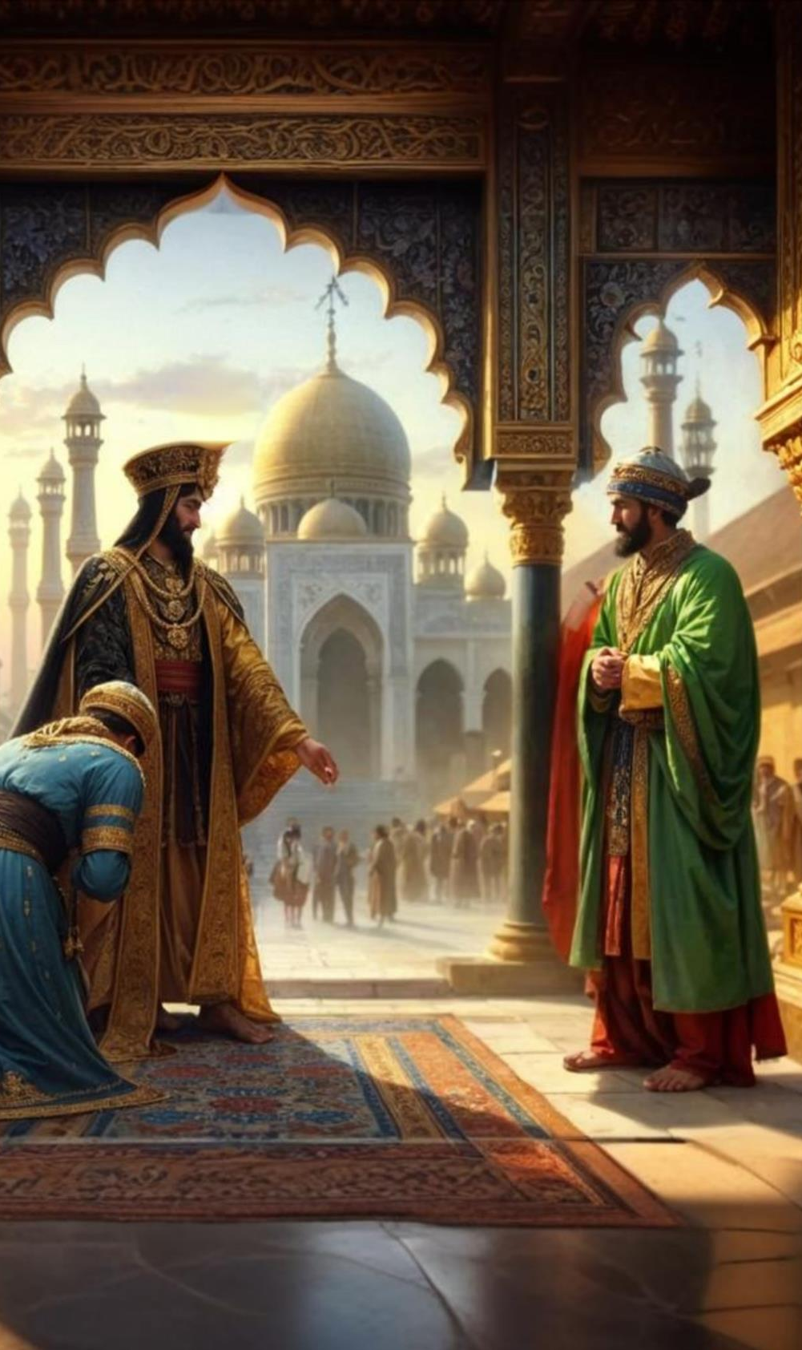
1. TRATAR
2. ABORDAR
3. RELACIONAR
a respeito da descoberta de Mardoqueu acerca de uma conspiração contra o rei
a exaltação de Hamã pelo rei
a resistência de Mardoqueu com o ódio de Hamã

Slide 11
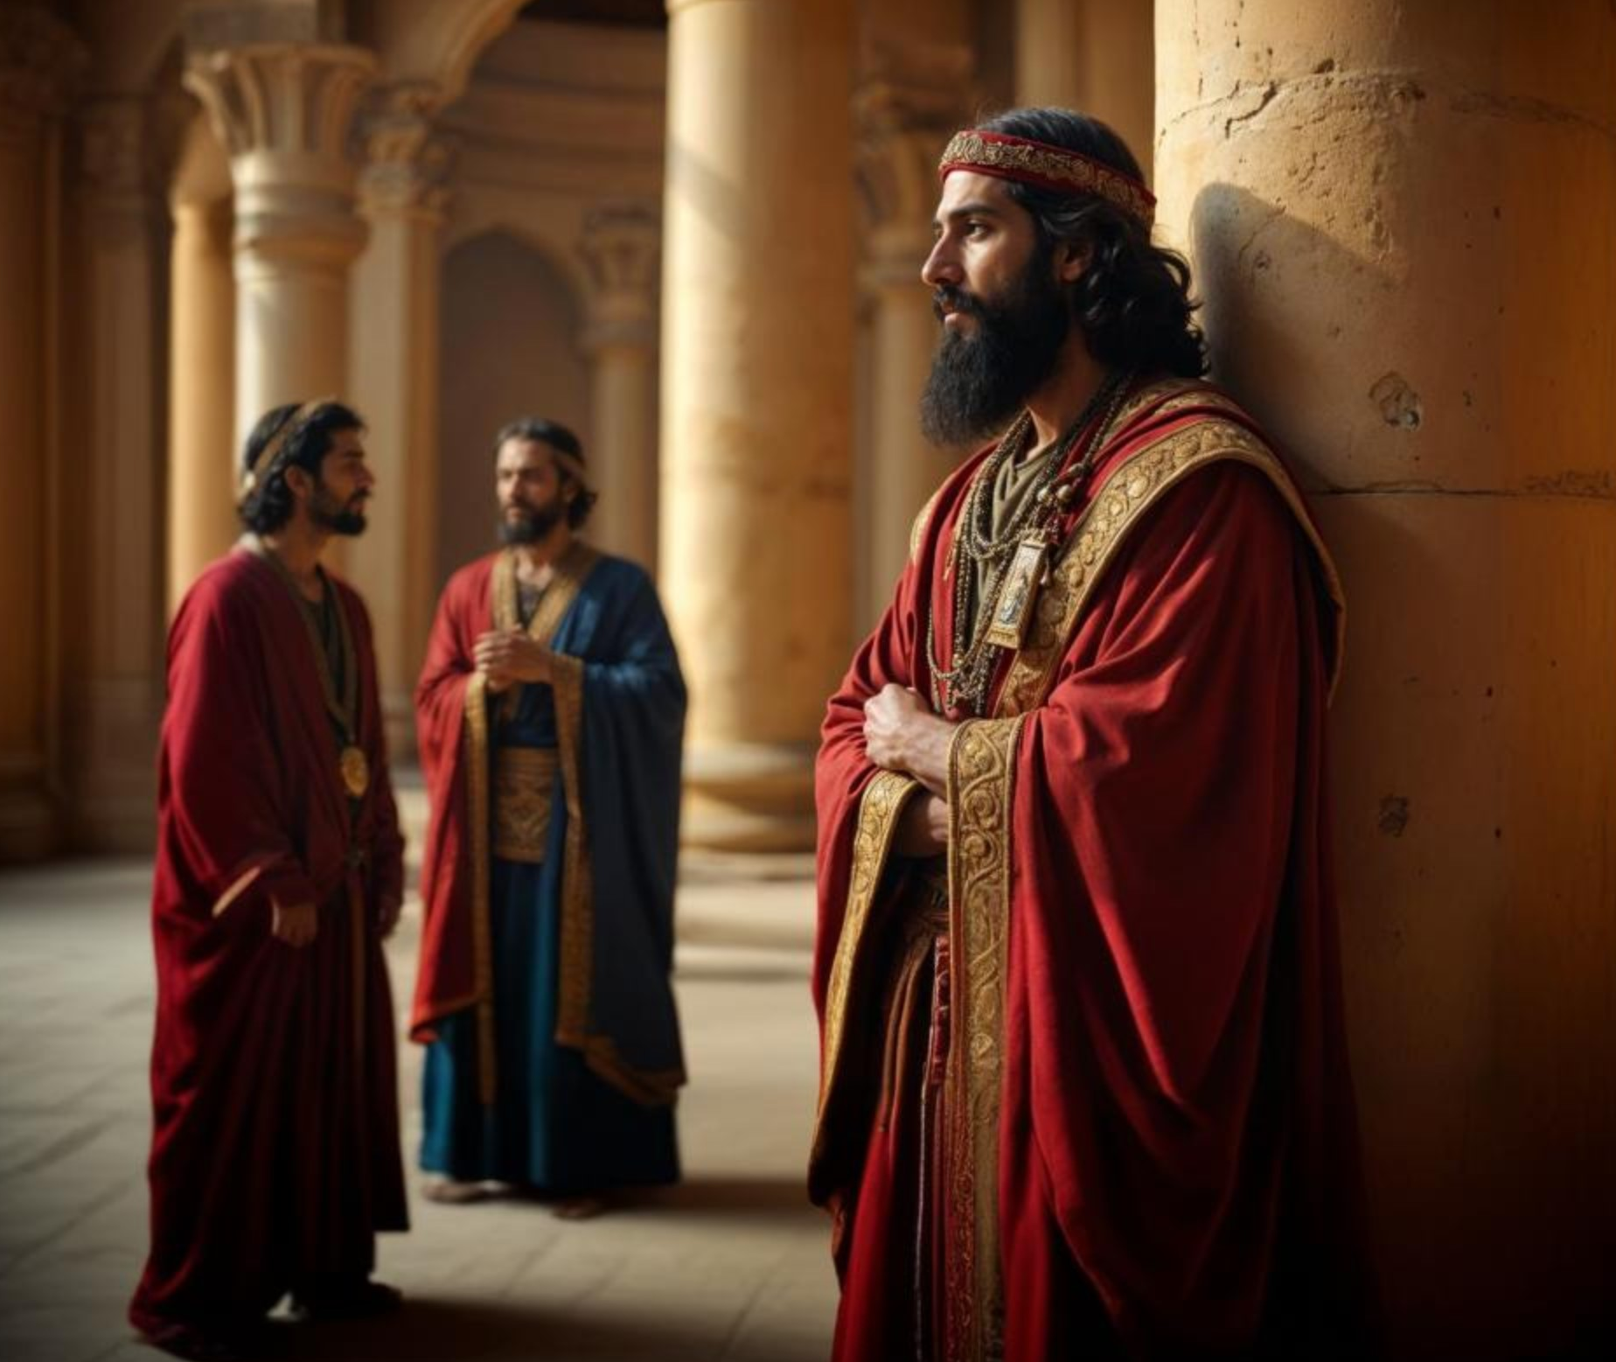
1
MARDOQUEU DESCOBRE UMA CONSPIRAÇÃO CONTRA O REI

Slide 12
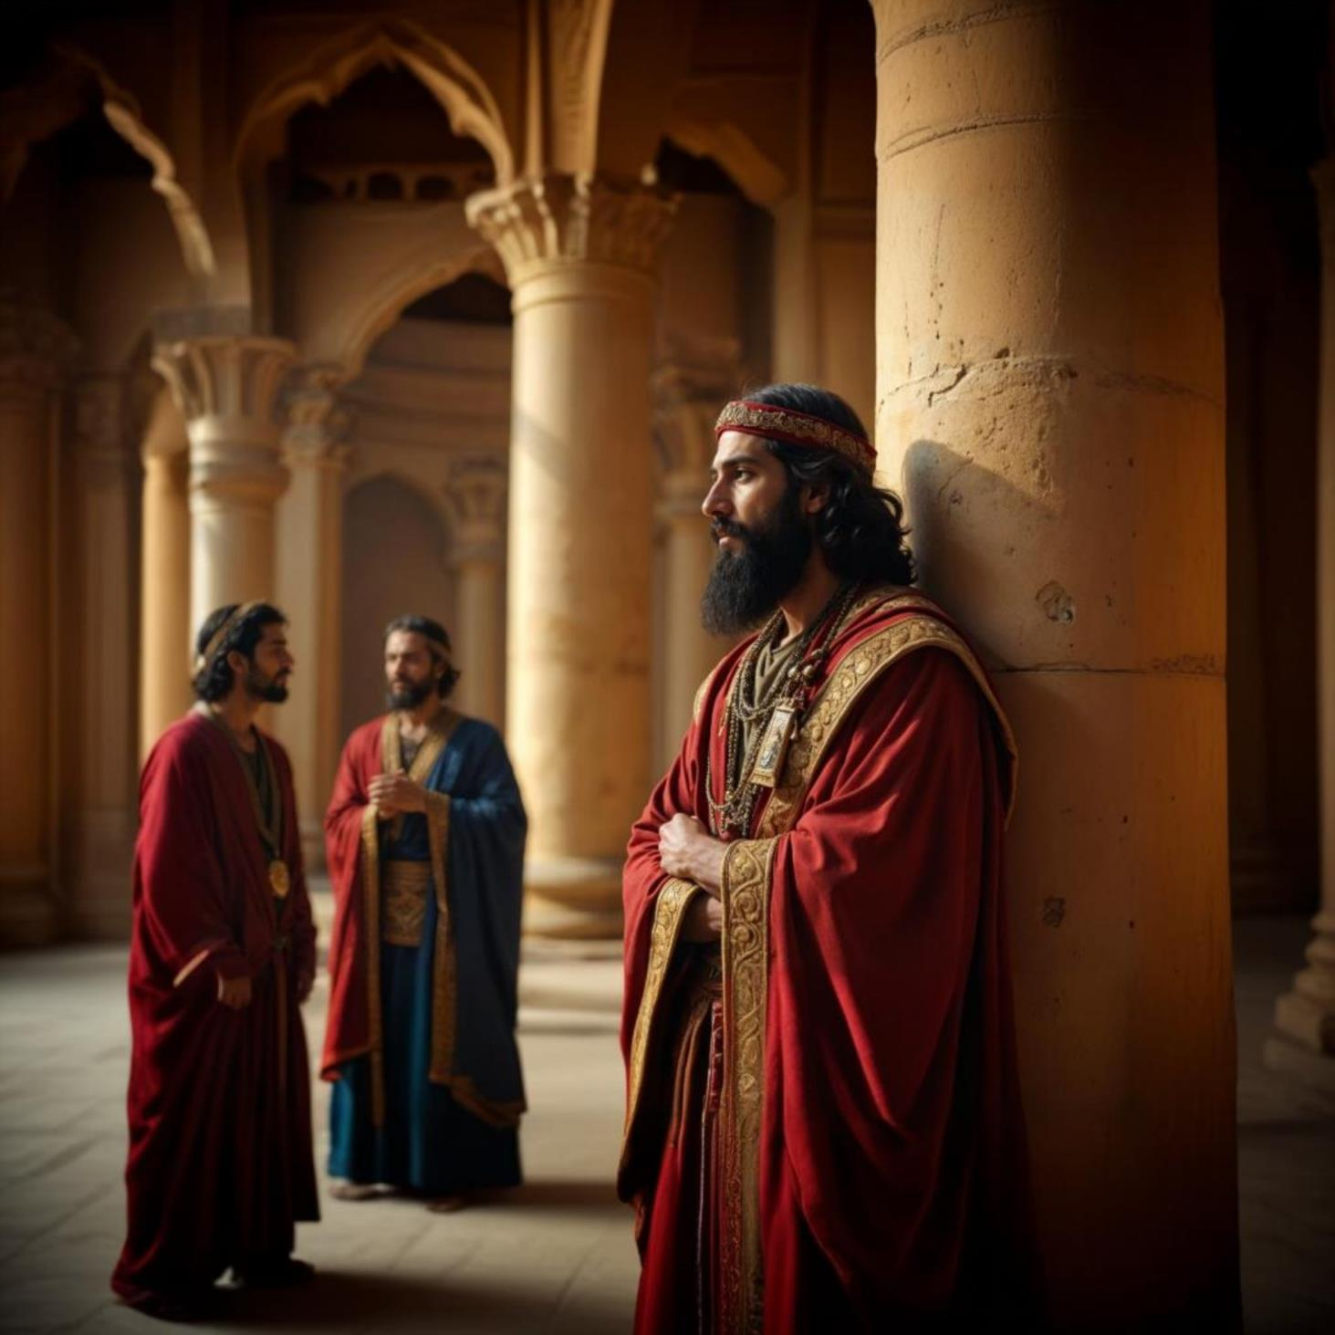
1. Os bastidores do poder
Nos dias de Assuero, dois de seus guardas, Bigtã e Teres, ficaram muito indignados contra o rei e tramaram assassiná-lo. Mardoqueu trabalhava junto à porta do palácio e ficou sabendo do plano. Fiel ao rei, contou a Ester para que o avisasse, o que ela fez em nome de Mardoqueu (Et 2.21,22).
1 - MARDOQUEU DESCOBRE UMA CONSPIRAÇÃO CONTRA O REI

Slide 13
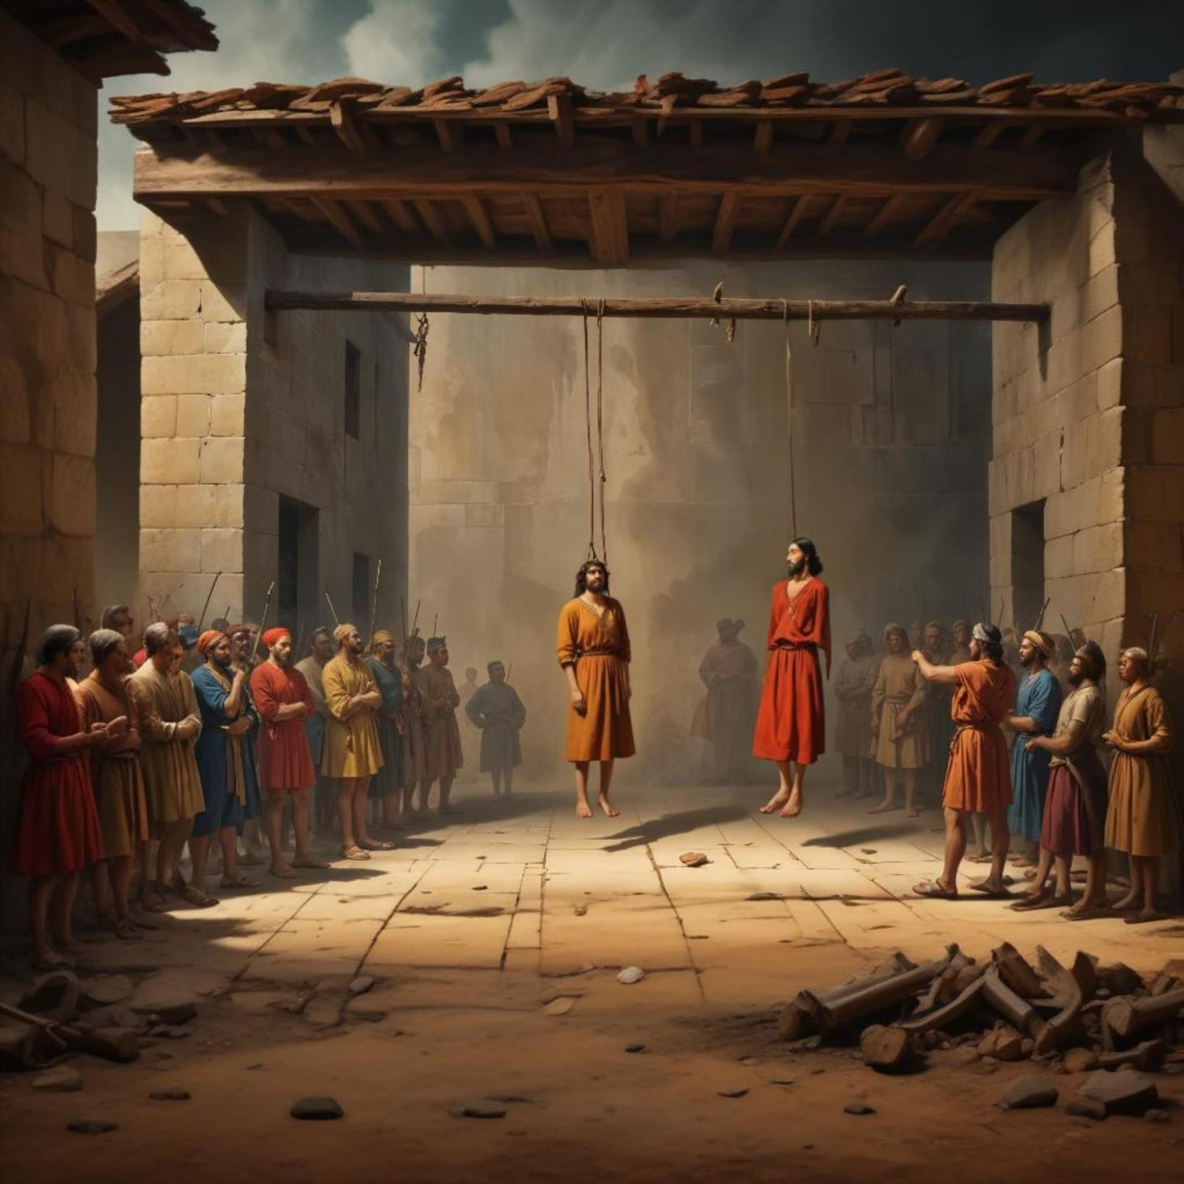
2. A investigação
A atitude de Ester se revelou não apenas eticamente correta, mas também revestida de prudência. Embora possivelmente ela não imaginasse, houve uma investigação prévia para apurar a informação, descobrindo-se que, de fato, havia um plano homicida em andamento. Bigtã e Teres foram enforcados (Et 2.23).
1 - MARDOQUEU DESCOBRE UMA CONSPIRAÇÃO CONTRA O REI

Slide 14
2. A investigação
Mardoqueu certamente buscou certificar-se da conversa que ouviu, antes de transmiti-la a Ester. O rei, mesmo ouvindo da rainha, teve o cuidado de apurar a informação. Agir com base apenas no “ouvi dizer” estimula fofocas e torna o líder suscetível a manipulações. “Que Deus guarde o nosso coração de toda inimizade e porfia.
1 - MARDOQUEU DESCOBRE UMA CONSPIRAÇÃO CONTRA O REI

Slide 15
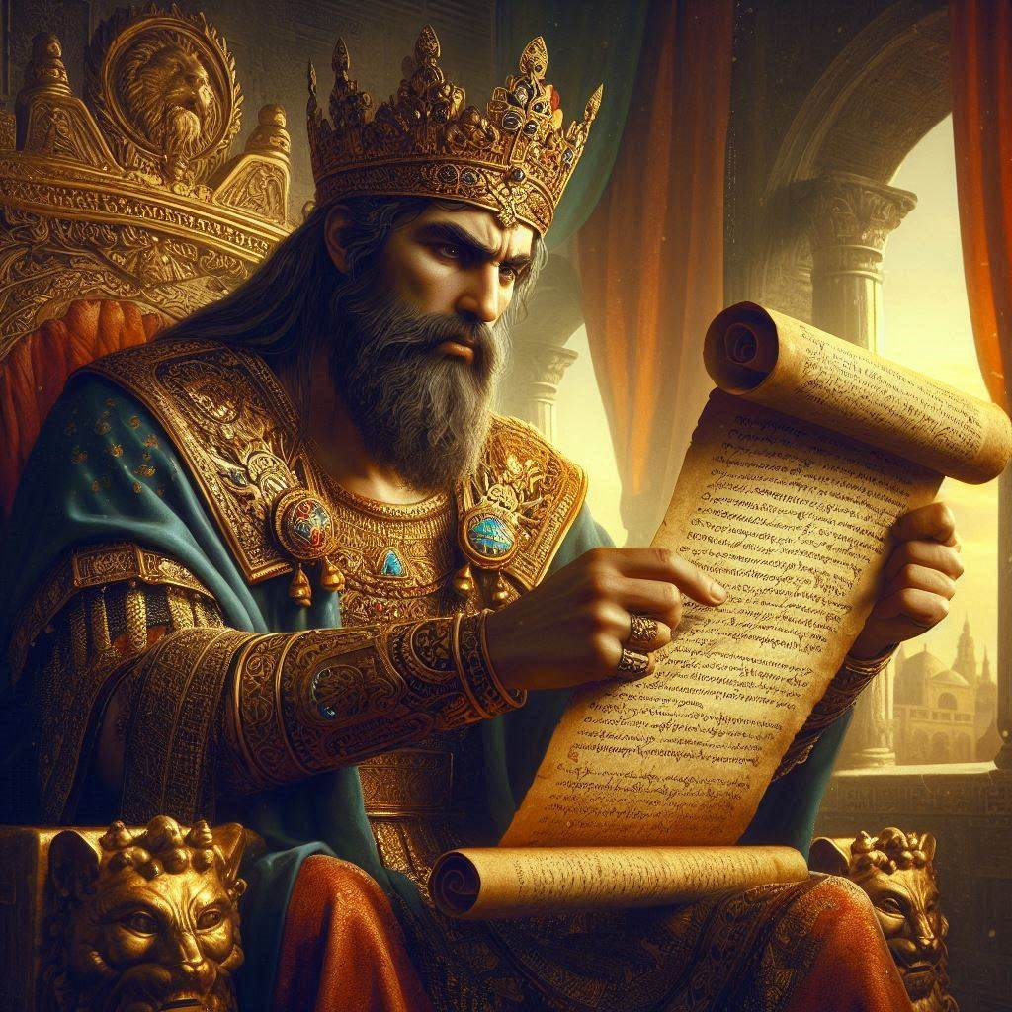
3. O registro dos fatos
Desde a Antiguidade, era costume registrar os fatos ocorridos no cotidiano das cortes. As crônicas do rei ficavam arquivadas para serem consultadas (Et 6.1). O ato de fidelidade de Mardoqueu e a importância que teve para o rei e seu reino ficaram registrados.
1 - MARDOQUEU DESCOBRE UMA CONSPIRAÇÃO CONTRA O REI

Slide 16
Sinopse I
Mardoqueu demonstrou um ato de fidelidade ao rei ao descobrir uma conspiração contra a coroa.
1 - MARDOQUEU DESCOBRE UMA CONSPIRAÇÃO CONTRA O REI

